Slide 1
Une introduction aux machines à vecteurs de support (SVM)
Adapté de Martin Law, Antoine Cornuéjols et autres sources sur Internet

Slide 2
Plan
Historique
Frontière de séparation optimale pour deux classes : la solution SVM
Cas de classes linéairement séparables
Cas de classes non linéairement séparables avec l’astuce des fonctions noyaux
Extensions du concept de base
Exemples d’application
Conclusion

Slide 3
Motivation
Plusieurs problèmes d’intérêt
Repartir des données en deux classes ou plus
Construire des modèles de régression
Réduire la dimensionalité d’un espace de données
Identifier des points singuliers dans un ensemble de données
Catégoriser des données

Slide 4



Motivation: Classification
Le problème de classifier des données en deux choix distincts ou plus sont courants pour le diagnostic, la prédiction, la prise de décision, etc.:
Normal/anormal, sain/malade, sûr/dangereux, solvable/pas solvable, etc.
Ex. : Système d’aide à la décision pour diagnostiquer les cancers primaires et métastatiques à partir de profils d’expression génique des patients:
Cancer primaire
Classifieur binaire
Cancer métastatique
Patient
Biopsie
Profil d’expression génique
Adapté de A. Statnikov, D. Hardin. I. Guyon, C.F. Aliferis

Slide 5
Motivation: Regression
Le but est de construire des modèles de prediction de variables ou résultats :
Durées, intensités, degrés, etc..
Ex. : Système d’aide à la décision pour prédire la posologie d’un médicament à administrer au patient en fonction de valeurs de biomarqueurs et de données cliniques et démographiques:
Modèle de régression
La posologie optimale est de 5 UI/Kg/semaine
1 | 2.2 | 3 | 423 | 2 | 3 | 92 | 2 | 1 | 8
Biomarqueurs, données cliniques et démographiques
Patient
Adapté de A. Statnikov, D. Hardin. I. Guyon, C.F. Aliferis

Slide 6
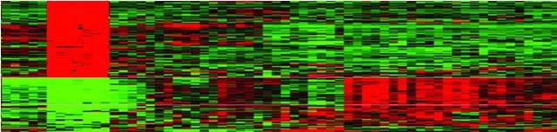
Motivation: Reduction d’espace
Le but est sélectionnez le plus petit sous-ensemble de traits nécessaires à la prédiction d’une variable ou résultat d’intérêt :
Durées, intensités, degrés, etc..
Ex. : Trouver le panel le plus compact de biomarqueurs du cancer du sein à partir des données d’expression génique de microarrays pour 20 000 gènes::
Tissus de cancer du sein
Tissus normaux
Adapté de A. Statnikov, D. Hardin. I. Guyon, C.F. Aliferis

Slide 7
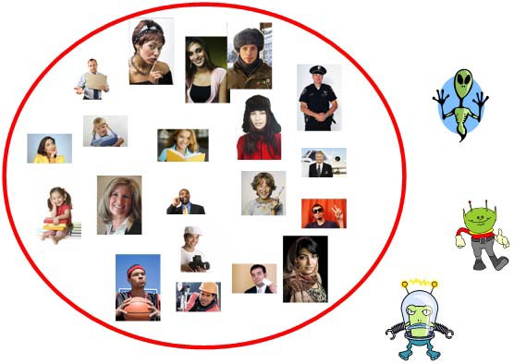
Motivation: détection de nouveauté et d’anomalies
Le but est un modèle d’identification de points singuliers dans les données :
Nouveaux cas ou échantillons, données atypiques, ou hors-normes, etc..
Ex. : construire un système d’aide à la décision pour identifier les points singuliers :
Adapté de A. Statnikov, D. Hardin. I. Guyon, C.F. Aliferis

Slide 8
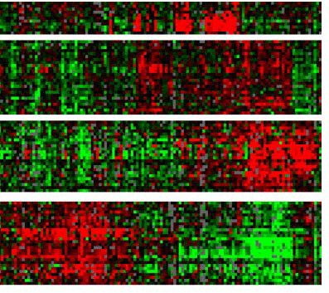
Motivation: Catégorisation
Le but est de grouper un ensemble de données en catégories :
Division en types et sous-types.
Ex. : Regroupement de patients atteints de tumeur cérébrale en 4 groupes selon leurs profils d’expression génique, afin de découvrir des caractéristiques différentes en termes de survie du patient et de temps de récidive après traitement. :
Groupe #1
Cluster #2
Groupe #3
Groupe #4
Adapté de A. Statnikov, D. Hardin. I. Guyon, C.F. Aliferis

Slide 9
Historique du SVM
Classifieur dérivé de la théorie de l’apprentissage statistique de Vapnik et Chervonenkis, développée entre 1960-1994.
Connu surtout grâce à un article en 1992 par Boser, Guyon et Vapnik (« Algorithme d’entraînement pour les classificateurs de marge optimaux »)
Devenu populaire grâce à des performances égales ou meilleures aux RNA de l’époque, tout en demandant moins de données d’apprentissage et de paramètres à régler.
Notes:
First introduced in COLT-92 by Boser, Guyon and Vapnik
COLT = computational learning theory

Slide 10
Rappels mathématiques
21

Slide 11
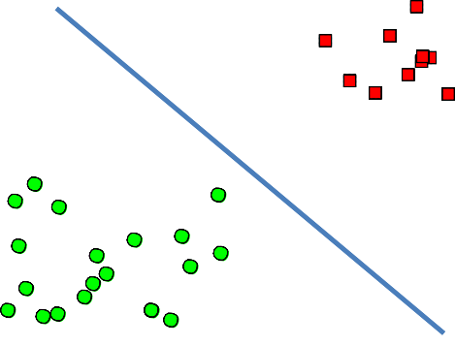
Représentation vectorielle de données
Représenter les données sous forme vectorielle les transforme en points dans in espace géométrique et facilite le groupement.
Surface de décision dans R²
Surface de décision dans R³
7
7
6
6
5
5
4
4
3
3
2
2
1
1
0
10
0
0
1
2
3
4
5
6
7
5
5
6
7
0 1
2
3
4
0
Dans le cas deux classes, un hyperplan peut servir de surface de séparation, en divisant l’espace en deux.

Slide 12
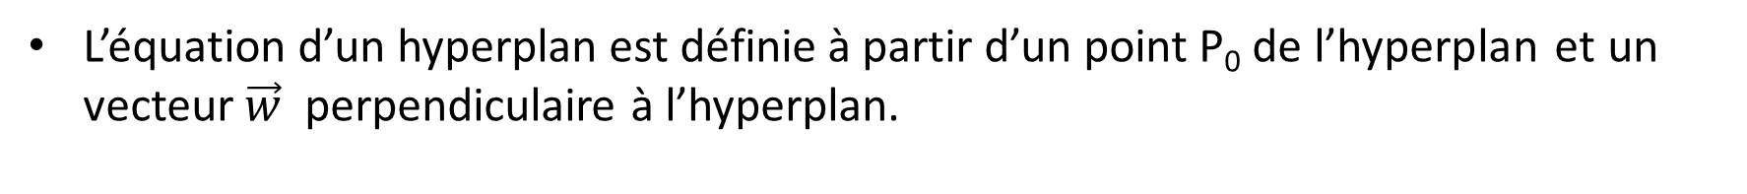
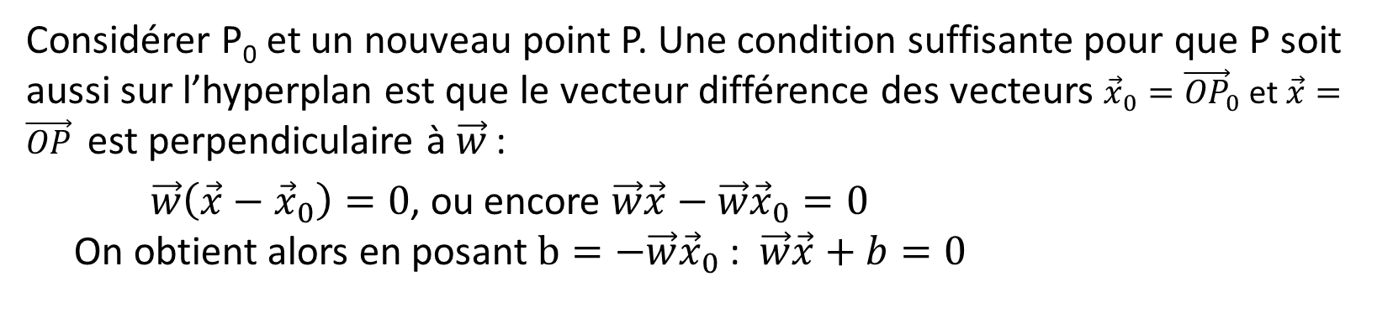
Équation d’un hyperplan
L’équation d’un hyperplan est définie à partir d’un point P₀ de l’hyperplan et un vecteur $\vec{w}$ perpendiculaire à l’hyperplan.
Exemple pour R³:
Considérer P₀ et un nouveau point P. Une condition suffisante pour que P soit aussi sur l’hyperplan est que le vecteur différence des vecteurs ${\vec{x}}_{0}={\vec{OP}}_{0}$ et $\vec{x}=\vec{OP}$est perpendiculaire à $\vec{w}$ :
$\vec{w}\left(\vec{x}−{\vec{x}}_{0}\right)=0$, ou encore $\vec{w}\vec{x}−\vec{w}{\vec{x}}_{0}=0$
On obtient alors en posant $b=−\vec{w}{\vec{x}}_{0}$ : $\vec{w}\vec{x}+b=0$
L’équation demeure valide dans un espace de plus grande dimension

Slide 13
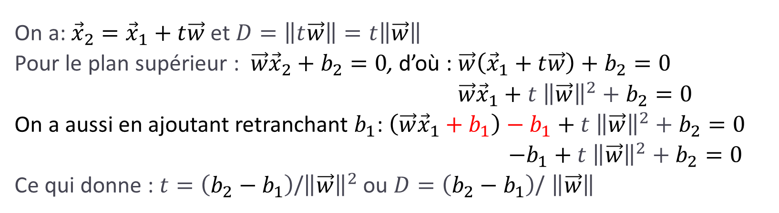
Distance entre deux hyperplans parallèles
tw _{w}
❒ 
w ⋅ x + b₂ = 0
❒
❒ 
x₂
w ⋅ x + b₁ = 0
❒
x₁
On a: ${\vec{x}}_{2}={\vec{x}}_{1}+t\vec{w}$ et $D=\left\|t\vec{w}\right\|=t\left\|\vec{w}\right\|$
Pour le plan supérieur : $\vec{w}{\vec{x}}_{2}+b_{2}=0$, d’où : $\vec{w}\left({\vec{x}}_{1}+t\vec{w}\right)+b_{2}=0$
$\vec{w}{\vec{x}}_{1}+t {\left\|\vec{w}\right\|}^{2}+b_{2}=0$
On a aussi en ajoutant retranchant $b_{1}$: $\left(\vec{w}{\vec{x}}_{1}+b_{1}\right)−b_{1}+t {\left\|\vec{w}\right\|}^{2}+b_{2}=0$
$−b_{1}+t {\left\|\vec{w}\right\|}^{2}+b_{2}=0$
Ce qui donne : $t=\left(b_{2}−b_{1}\right)$/${\left\|\vec{w}\right\|}^{2}$ ou $D=$ $\left(b_{2}−b_{1}\right)$/ $\left\|\vec{w}\right\|$

Slide 14
Programmation quadratique (QP)
La programmation quadratique (QP) vise à optimiser une fonction (« objectif ») quadratique soumise à des contraintes linéaires.
Les problèmes de PQ convexe ont des fonctions objectifs convexes.

Slide 15
Programmation quadratique (QP)
Vise à optimiser une fonction (« objectif ») quadratique soumise à des contraintes linéaires.
❒
Ex. :Considérer :
x = (x₁ , x₂ )
1 
2
2
2
Minimiser
|| x ||
sous réserve de x₁ + x₂ −1 ≥ 0
Objectif quadratique
Contraintes linéaires
C’est un problème QP convexe que l’on peut réécrire :
1 ₍
2
2
2 ₎
x₁ + x₂ −1 ≥ 0
Minimiser
x + x
sous réserve de
1
2

Slide 16
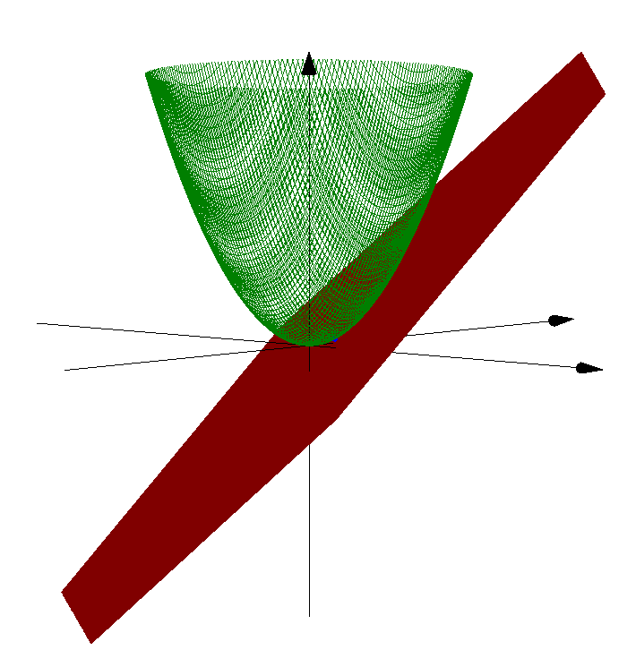
Solution
f(x₁, x₂)
x₁ + x₂ −1 ≥ 0
x₁ + x₂ −1
1 ₍
2
2
2 ₎
x + x
1
2
x₁ + x₂ −1 ≤ 0
x₂
x₁
La solution est x₁=1/2 et x₂=1/2.

Slide 17
Problème à deux classes linéairement séparables
Plusieurs surfaces de décision sont possibles pour séparer les classes ; laquelle choisir ?
Frontière de décision possibles
Classe 2
Classe 1
Notes:
Perceptron learning rule can be used to find any decision boundary between class 1 and class 2

Slide 18
Exemples de mauvais choix
Classe 2
Classe 2
Classe 1
Classe 1
Pour minimiser la sensibilité au bruit, la droite de décision doit être aussi éloignée que possible des données de chaque classe

Slide 19
Hyperplan de plus vaste marge
Équation de l’hyperplan de séparation :
(Ligne droite dans le cas d’un espace à deux dimensions)
Classe 2
Classe 1
Si {x₁, ..., x_{n}} est l’ensemble des données et y_{i} ∈{1,-1} est la classe de chacune, on devrait avoir :
tout en ayant une distance optimale entre chaque x_{i} et le plan de séparation

Slide 20
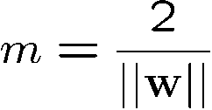
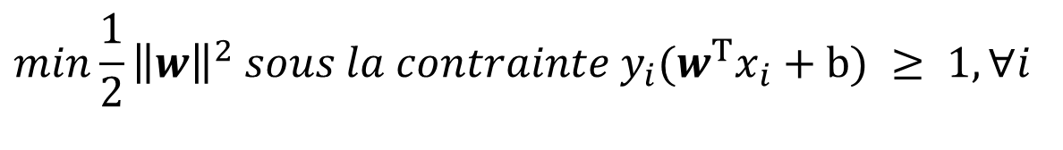
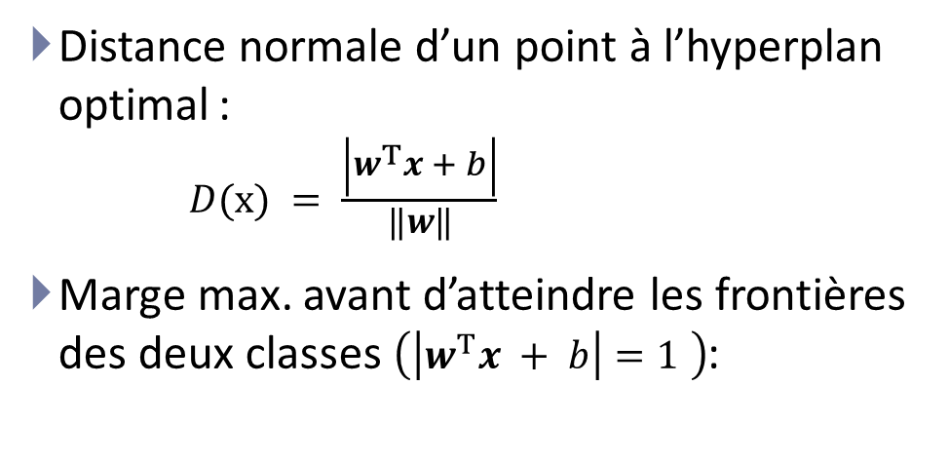
Optimisation de la marge
Distance normale d’un point à l’hyperplan optimal :
$D(x) = \frac{\left|w^{T}x + b\right|}{\left\|w\right\|}$
Marge max. avant d’atteindre les frontières des deux classes $\left(\left|w^{T}x + b\right|=1 \right)$:
Marge
w
maximale
D(x) > 1
Classe 2
Vecteurs
1
D(x) = +1
de support
w
Hyperplan
optimal
Maximiser m revient à minimiser ||w|| tout en préservant le pouvoir de classification :
D(x) < -1
D(x) = 0
Classe 1
D(x) = -1
$$min\frac{1}{2}{\left\|w\right\|}^{2} sous la contrainte y_{i}(w^{T}x_{i}+b) ≥ 1,∀i$$

Slide 21
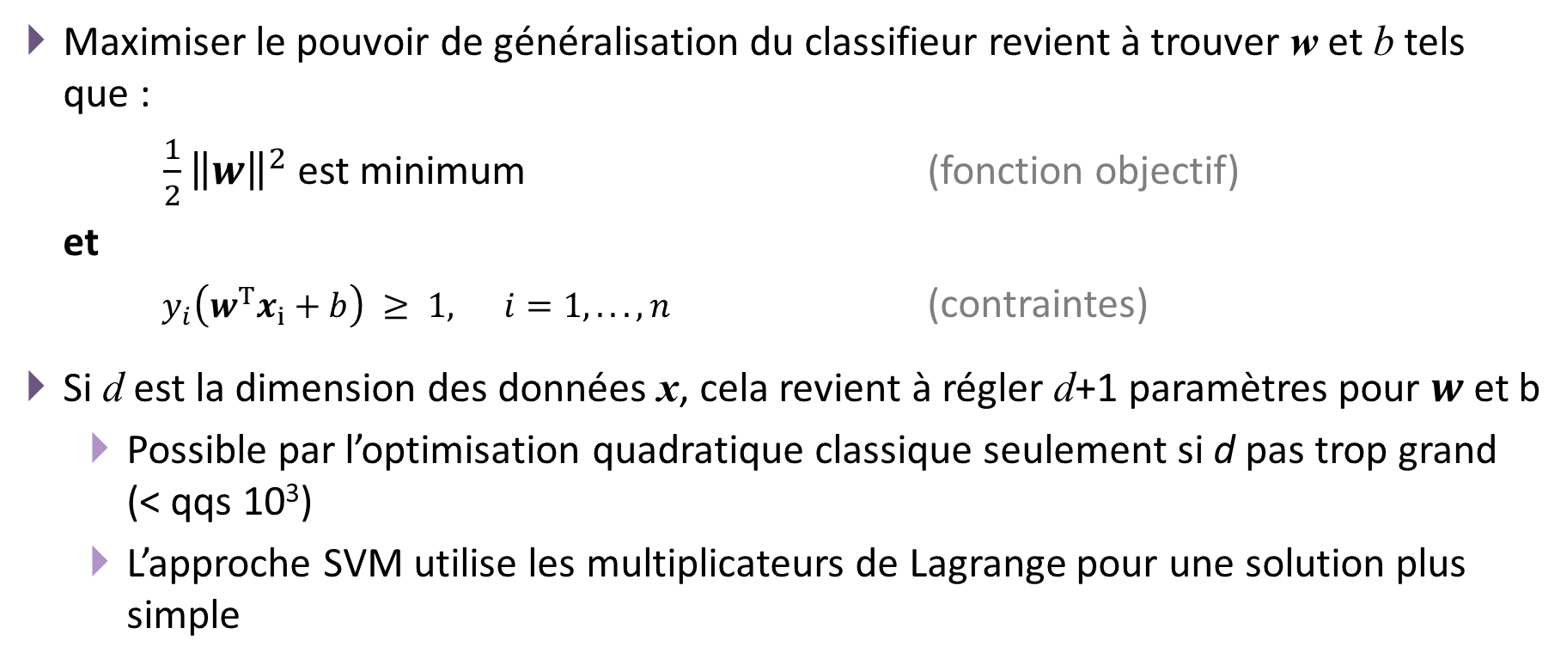
Problème d’optimisation quadratique
Maximiser le pouvoir de généralisation du classifieur revient à trouver w et b tels que :
$\frac{1}{2}{\left\|w\right\|}^{2}$est minimum (fonction objectif)
et
$y_{i}\left(w^{T}x_{i}+b\right) ≥ 1, i=1,...,n$ (contraintes)
Si d est la dimension des données x, cela revient à régler d+1 paramètres pour $w$ et b
Possible par l’optimisation quadratique classique seulement si d pas trop grand (< qqs 10³)
L’approche SVM utilise les multiplicateurs de Lagrange pour une solution plus simple

Slide 22
Les multiplicateurs de Lagrange en 30 s
On veut maximiser ou minimiser une fonction f(x) sous la contrainte g(x)=0
Solutions possibles :
Résoudre g(x)=0 et substituer la/les racines trouvées dans f(x) ; résoudre alors f ’(x) = 0 : pas toujours facile !
Considérer que f(x) et g(x)=0 évoluent pareillement au voisinage de l’extrémum recherché ; leurs tangentes sont alors colinéaires et :
f ’(x) = αg’(x) (ou f ’(x) - αg’(x) = 0), α étant à déterminer
La méthode des multiplicateurs de Lagrange regroupe la fonction-objectif et la contrainte sous la forme Λ(x,α)= f(x)-αg(x), et la dérivée de la fonction obtenue par rapport à x ou α permet de trouver l’extrémum recherché
La solution de dΛ(x,α)/dx = 0 permet de déterminer le point où les tangentes sont colinéaires; en même temps, dΛ(x,α)/dα = 0 répond à la contrainte.

Slide 23
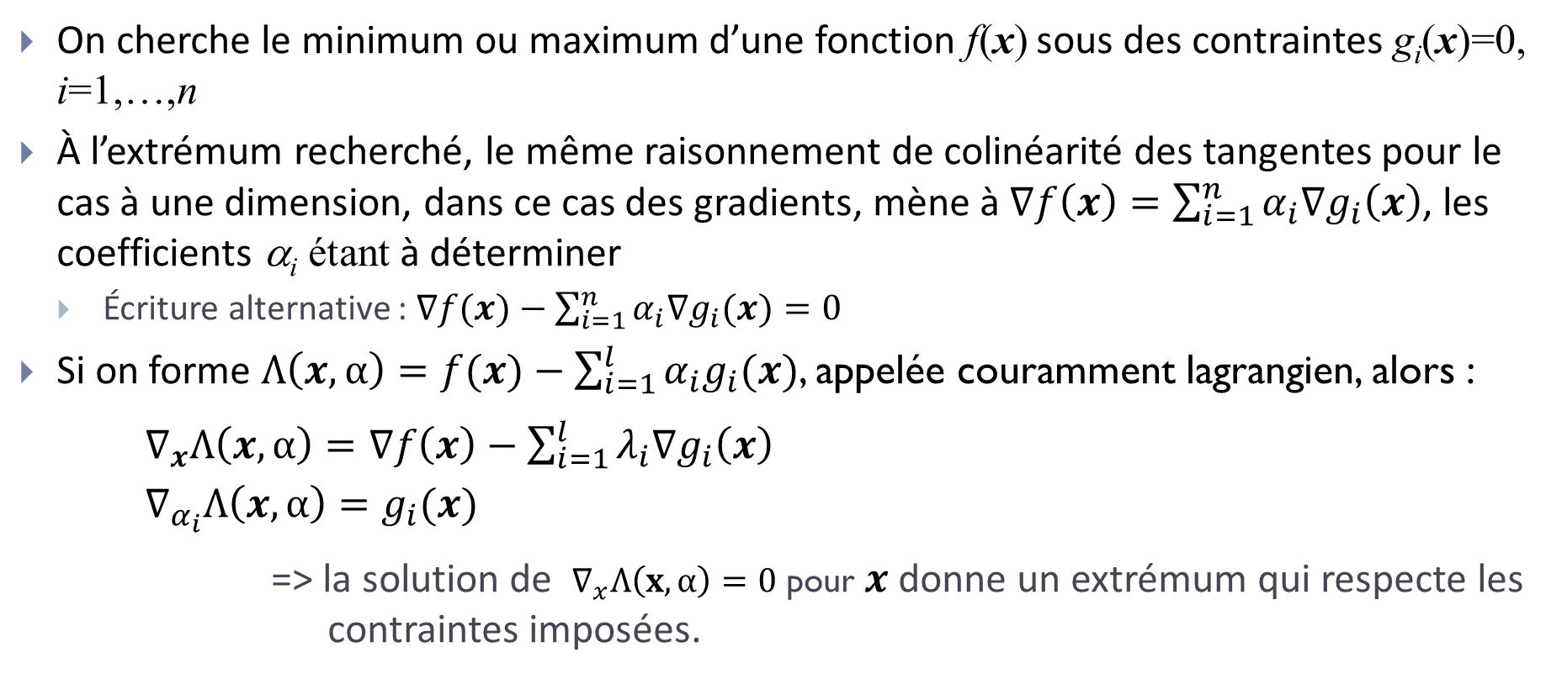
Extension à un cas multidimensionnel
On cherche le minimum ou maximum d’une fonction f(x) sous des contraintes g_{i}(x)=0, i=1,…,n
À l’extrémum recherché, le même raisonnement de colinéarité des tangentes pour le cas à une dimension, dans ce cas des gradients, mène à $∇f\left(x\right)=\sum_{i=1}^{n}{α_{i}∇g_{i}\left(x\right)}$, les coefficients α_{i} étant à déterminer
Écriture alternative : $∇f(x)−\sum_{i=1}^{n}{α_{i}∇g_{i}(x)}=0$
Si on forme $Λ\left(x,α\right)=f(x)−\sum_{i=1}^{l}{α_{i}g_{i}(x)}$, appelée couramment lagrangien, alors :
$∇_{x}Λ\left(x,α\right)=∇f\left(x\right)−\sum_{i=1}^{l}{λ_{i}∇g_{i}\left(x\right)}$
$∇_{α_{i}}Λ\left(x,α\right)=g_{i}(x)$
=> la solution de $∇_{x}Λ\left(x,α\right)=0$ pour $x$donne un extrémum qui respecte les contraintes imposées.

Slide 24
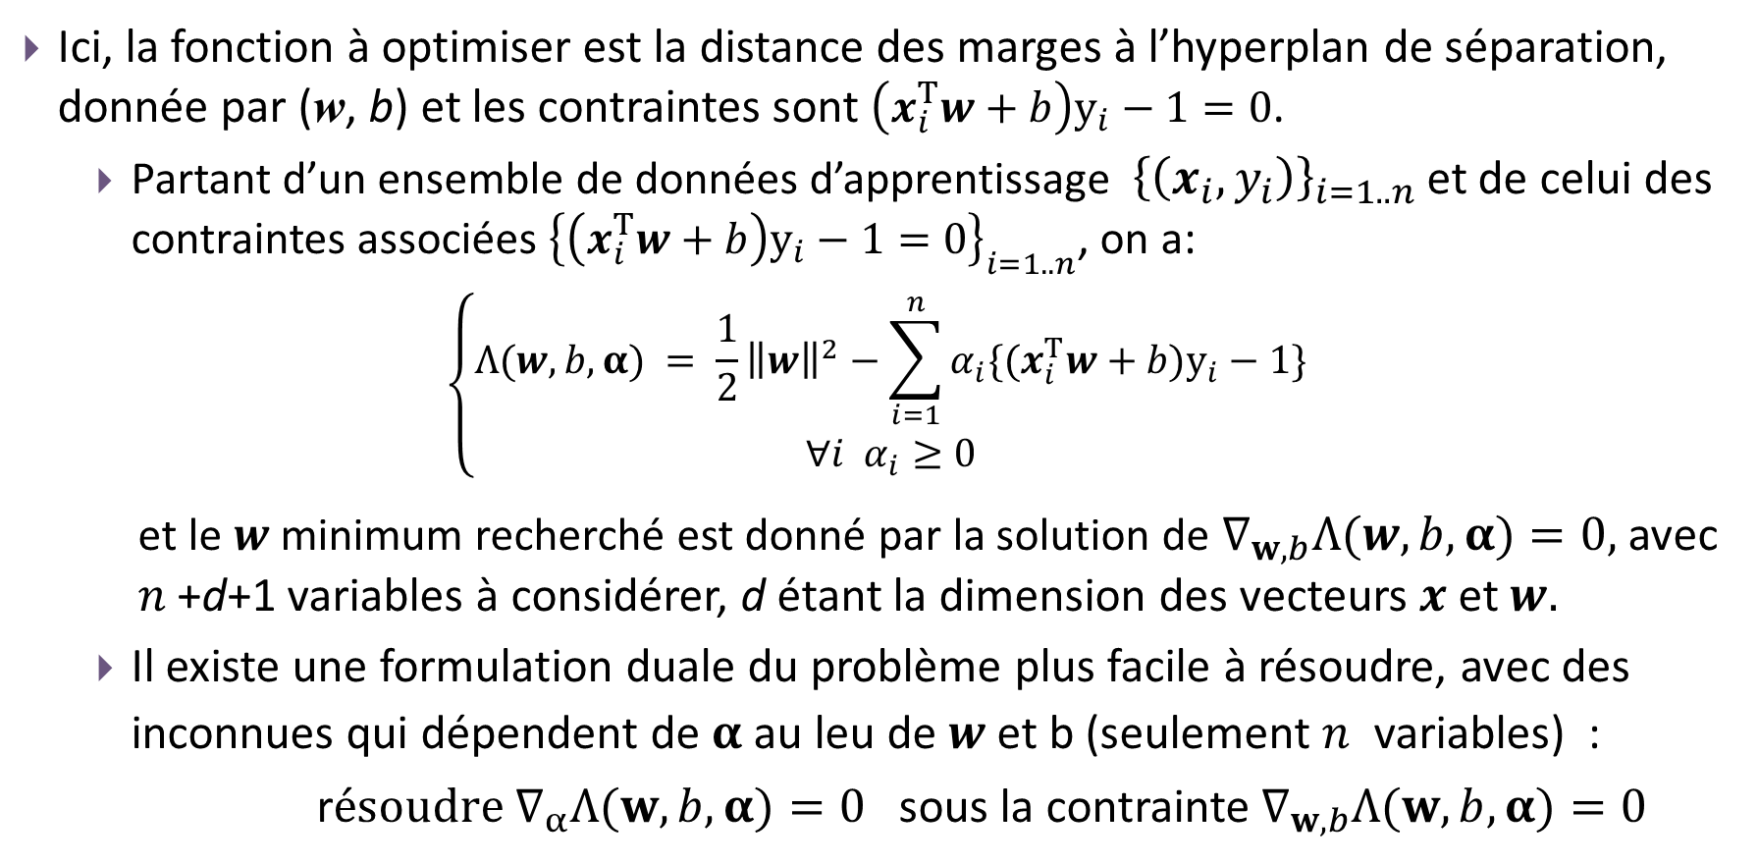
Cas des SVM
Ici, la fonction à optimiser est la distance des marges à l’hyperplan de séparation, donnée par (w, b) et les contraintes sont $\left(x_{i}^{T}w+b\right)y_{i}−1=0$.
Partant d’un ensemble de données d’apprentissage ${\left\{\left(x_{i}, y_{i}\right)\right\}}_{i=1..n}$ et de celui des contraintes associées ${\left\{\left(x_{i}^{T}w+b\right)y_{i}−1=0\right\}}_{i=1..n}$, on a:
$$\left\{\begin{matrix}Λ(w,b,α) = \frac{1}{2}{\left\|w\right\|}^{2}−\sum_{i=1}^{n}{α_{i}\{(x_{i}^{T}w+b)y_{i}−1\}} \\ ∀i α_{i}≥0\end{matrix}\right.$$
et le $w$minimum recherché est donné par la solution de $∇_{w,b}Λ(w,b,α)=0,$ avec $n$+d+1 variables à considérer, d étant la dimension des vecteurs $x$ et $w.$
Il existe une formulation duale du problème plus facile à résoudre, avec des inconnues qui dépendent de $α$ au leu de $w$ et b (seulement $n$ variables) :
r$ésoudre ∇_{α}Λ(w,b,α)=0$ sous la contrainte $∇_{w,b}Λ(w,b,α)=0$

Slide 25
Forme duale du problème d’optimisation
On résout l’équation du lagrangien par rapport à α au lieu de w, b
Avantage de résoudre au lieu de :
La complexité du problème d'optimisation devient proportionnelle à n (nombre de paires d’apprentissage (x_{i}, y_{i})) et non d (la dimension de w qui est égale à celle des x_{i})
Possible d'obtenir des solutions pour des problèmes impliquant ≈ 10⁵ exemples
Problème pour lequel le maximum global des α_{i} peut toujours être trouvé
Notes:
Let x(1) and x(-1) be two S.V.
Then b = -1/2( w^T x(1) + w^T x(-1) )

Slide 26
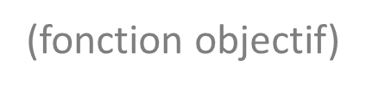
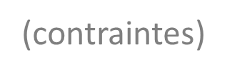
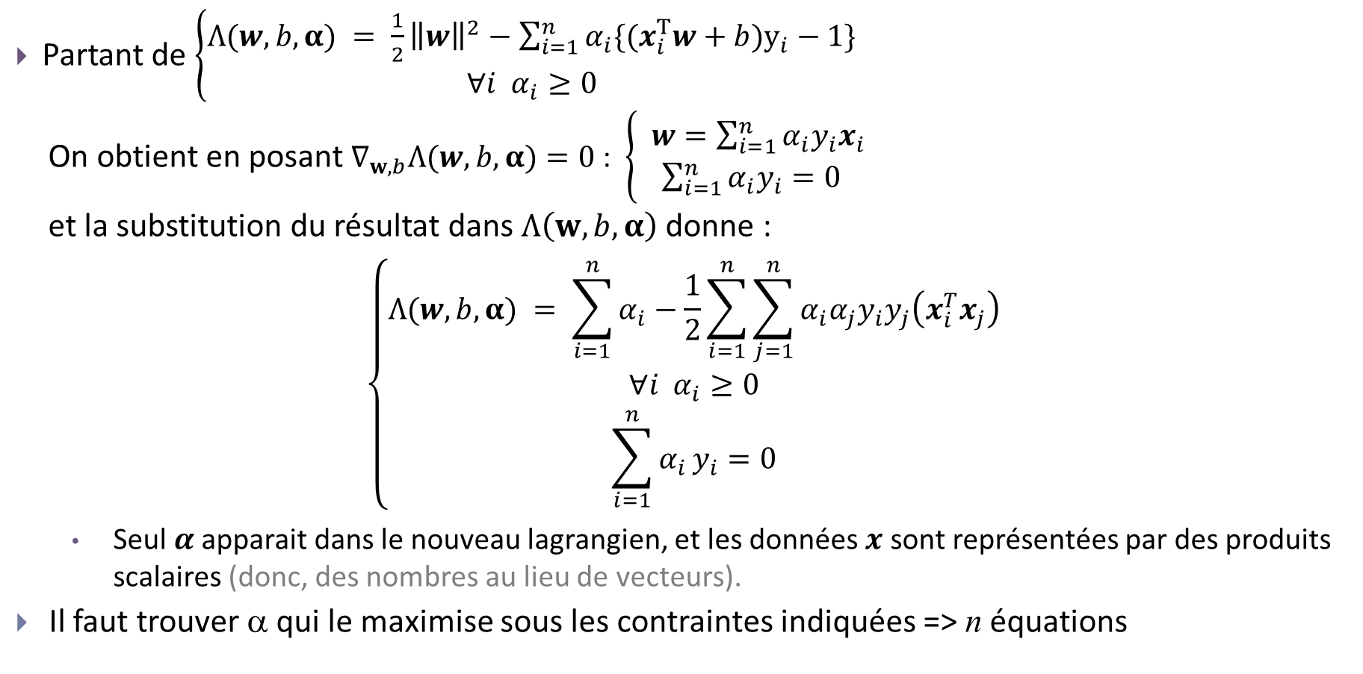
Formulation du problème dual
Partant de $\left\{\begin{matrix}Λ(w,b,α) = \frac{1}{2}{\left\|w\right\|}^{2}−\sum_{i=1}^{n}{α_{i}\{(x_{i}^{T}w+b)y_{i}−1\}} \\ ∀i α_{i}≥0\end{matrix}\right.$
On obtient en posant $∇_{w,b}Λ(w,b,α)=0$ : $\left\{\begin{matrix} w=\sum_{i=1}^{n}{α_{i}y_{i}x_{i}} \\ \sum_{i=1}^{n}{α_{i}y_{i}=0}\end{matrix}\right.$
et la substitution du résultat dans $Λ\left(w,b,α\right)$ donne :
$$\left\{\begin{matrix}Λ(w,b,α) = \sum_{i=1}^{n}{α_{i}}−\frac{1}{2}\sum_{i=1}^{n}{\sum_{j=1}^{n}{α_{i}α_{j}y_{i}y_{j}\left(x_{i}^{T}x_{j}\right)}} \\ ∀i α_{i}≥0 \\ \sum_{i=1}^{n}{α_{i}}y_{i}=0\end{matrix}\right.$$
Seul $α$apparait dans le nouveau lagrangien, et les données $x$ sont représentées par des produits scalaires (donc, des nombres au lieu de vecteurs).
Il faut trouver α qui le maximise sous les contraintes indiquées => n équations
26

Slide 27
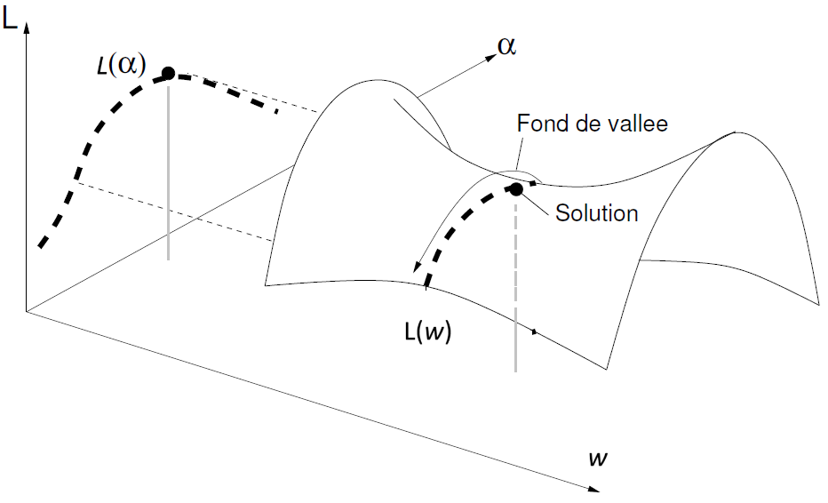
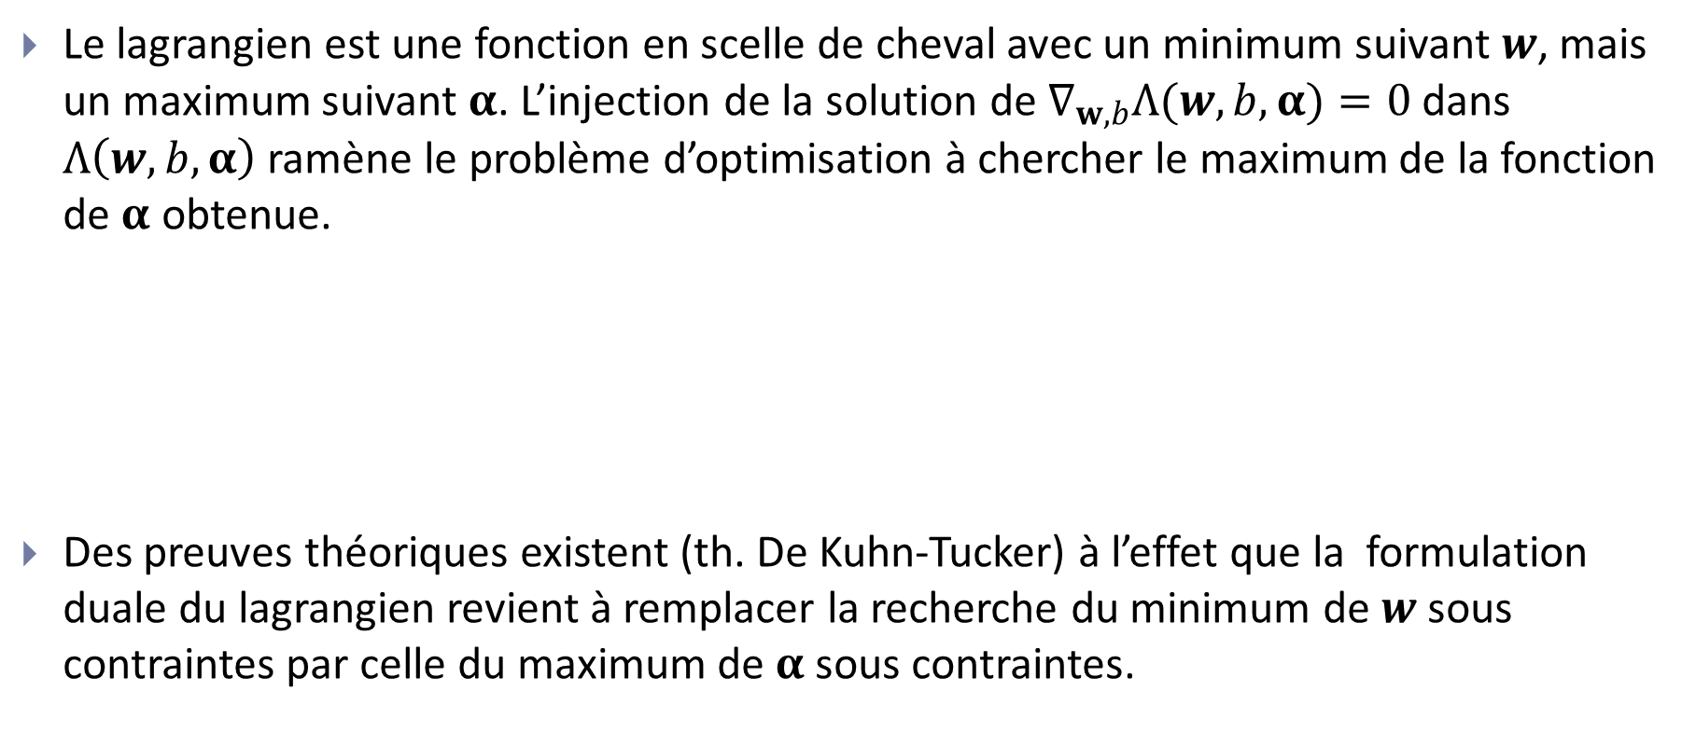

Pourquoi maximiser $Λ$ dans la formulation duale ?
Le lagrangien est une fonction en scelle de cheval avec un minimum suivant $w$, mais un maximum suivant $α$. L’injection de la solution de $∇_{w,b}Λ(w,b,α)=0$ dans $Λ\left(w,b,α\right)$ ramène le problème d’optimisation à chercher le maximum de la fonction de $α$ obtenue.
Des preuves théoriques existent (th. De Kuhn-Tucker) à l’effet que la formulation duale du lagrangien revient à remplacer la recherche du minimum de $w$ sous contraintes par celle du maximum de $α$sous contraintes.

Slide 28

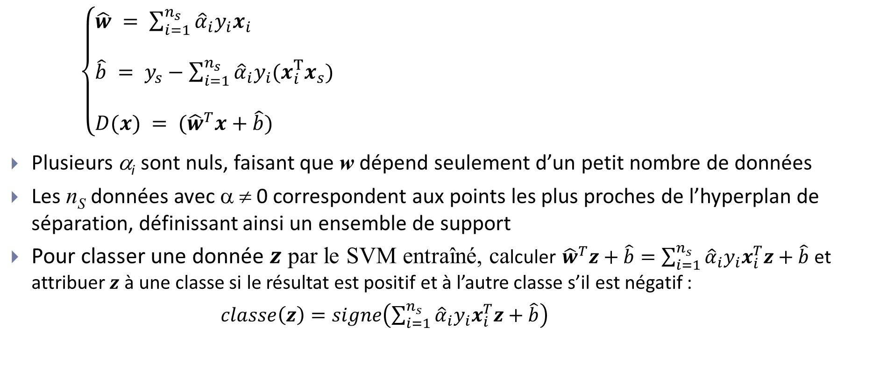
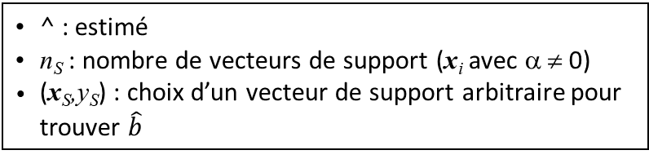
Solution de $(w,b)$avec la formulation duale
$\left\{\begin{aligned}&\hat{w} = \sum_{i=1}^{n_{s}}{{\hat{α}}_{i}y_{i}x_{i}} \\   \\ &\hat{b} = y_{s}−\sum_{i=1}^{n_{s}}{{\hat{α}}_{i}y_{i}(x_{i}^{T}x_{s})} \\   \\ &D(x) = ({\hat{w}}^{T}x+\hat{b})\end{aligned}\right.$
Plusieurs α_{i} sont nuls, faisant que w dépend seulement d’un petit nombre de données
Les n_{S} données avec α ≠ 0 correspondent aux points les plus proches de l’hyperplan de séparation, définissant ainsi un ensemble de support
Pour classer une donnée $z$ par le SVM entraîné, calculer ${\hat{w}}^{T}z+\hat{b}=\sum_{i=1}^{n_{s}}{{\hat{α}}_{i}y_{i}x_{i}^{T}z}+\hat{b}$ et attribuer $z$ à une classe si le résultat est positif et à l’autre classe s’il est négatif :
$classe\left(z\right)=signe\left(\sum_{i=1}^{n_{s}}{{\hat{α}}_{i}y_{i}x_{i}^{T}z}+\hat{b}\right)$
^ : estimé
n_{S} : nombre de vecteurs de support (x_{i} avec α ≠ 0)
(x_{S},y_{S}) : choix d’un vecteur de support arbitraire pour trouver $\hat{b}$

Slide 29




Interprétation géométrique
Seules les points les plus proches de la surface de séparation influent sur sa définition
Classe 2
α₈=0.6
α₁₀=0
α₇=0
α₅=0
a₂=0
α₁=0.8
α₄=0
α₆=1.4
α₉=0
α₃=0
Classe 1
Il existe des limites théoriques pour l’erreur de classification de données nouvelles
Plus grande la marge, plus petite la limite
Plus petit le nombre de SV, plus petite la limite
Notes:
So, if change internal points, no effect on the decision boundary

Slide 30








Et si ls données sont bruitées ?
On peut introduire une marge d’erreur ξ_{i} de chaque donnée par rapport aux frontières de décision :
ξ_{i} = max(0, 1-w^{T}⋅xᵢ-b)
ξ_{i} = 0 si xᵢ est du bon côté de la marge. 0 < ξ_{i} < 1 si xᵢ est du bon côté de l’hyperplan mais du mauvais côté de la marge. ξ_{i} ≥ 1 si xᵢ est du mauvais côté de l’hyperplan, c’est-à-dire qu’il est mal classé.
Classe 2
Classe 1

Slide 31
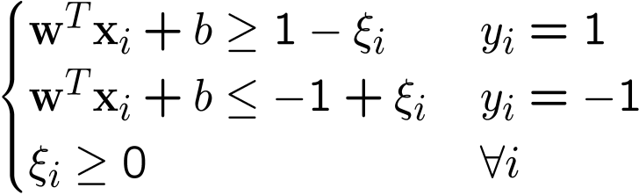
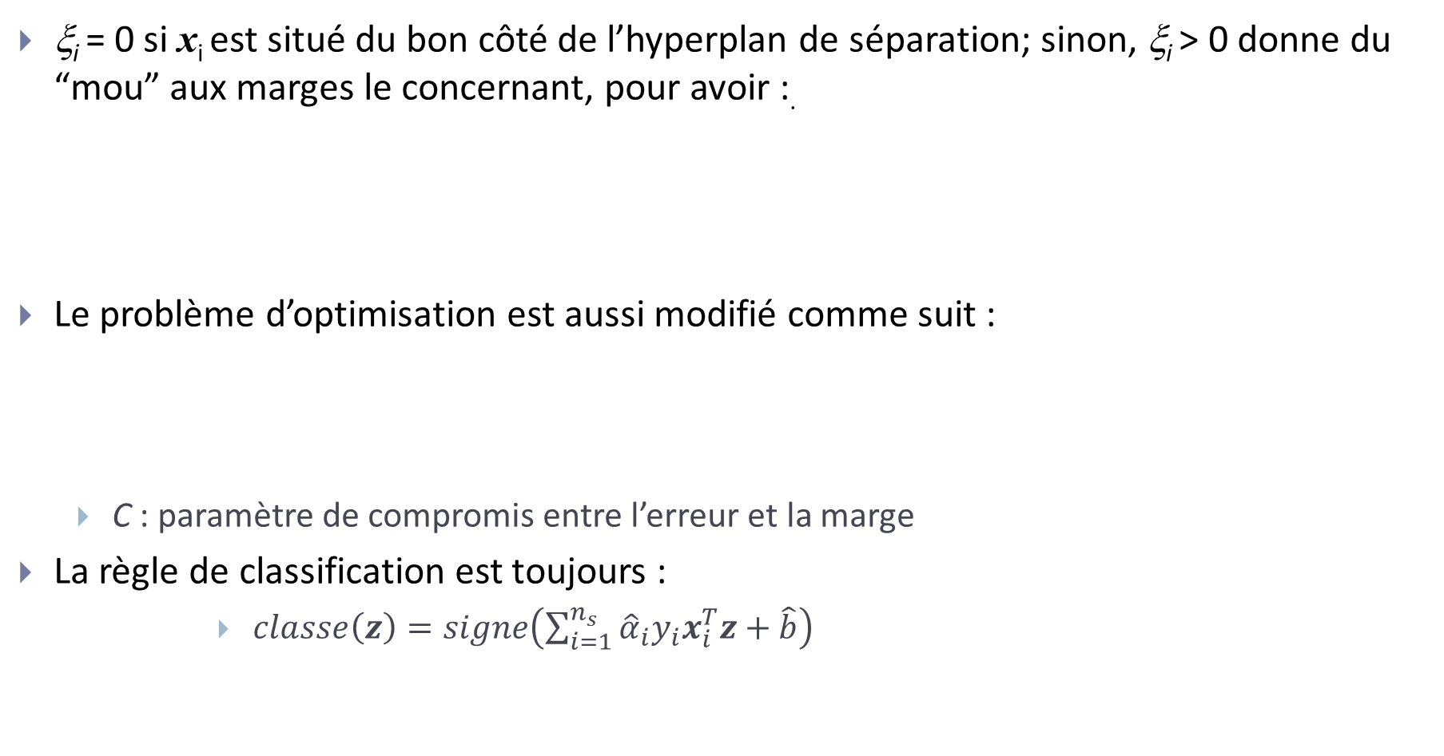

Hyperplan à marges douces
ξ_{i} = 0 si x_{i} est situé du bon côté de l’hyperplan de séparation; sinon, ξ_{i} > 0 donne du “mou” aux marges le concernant, pour avoir :.
Le problème d’optimisation est aussi modifié comme suit :
C : paramètre de compromis entre l’erreur et la marge
La règle de classification est toujours :
$classe\left(z\right)=signe\left(\sum_{i=1}^{n_{s}}{{\hat{α}}_{i}y_{i}x_{i}^{T}z}+\hat{b}\right)$
Classe 2
Classe 1

Slide 32
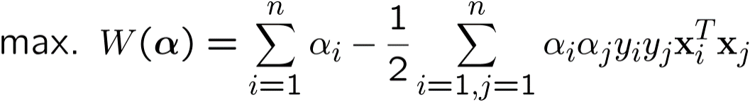
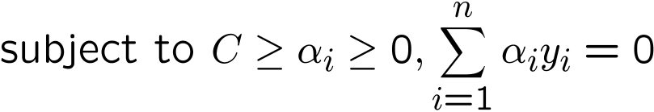


Détermination de l’hyperplan de séparation
La forme duale du problème est maintenant (changement de notation $Λ\left(w,b,α\right)=W(α)$) :
et w est aussi donné par
La seule différence avec le cas linéairement séparable est qu’il existe une limite supérieure C aux α_{i}
Notes:
Note also, everything is done by inner-products

Slide 33
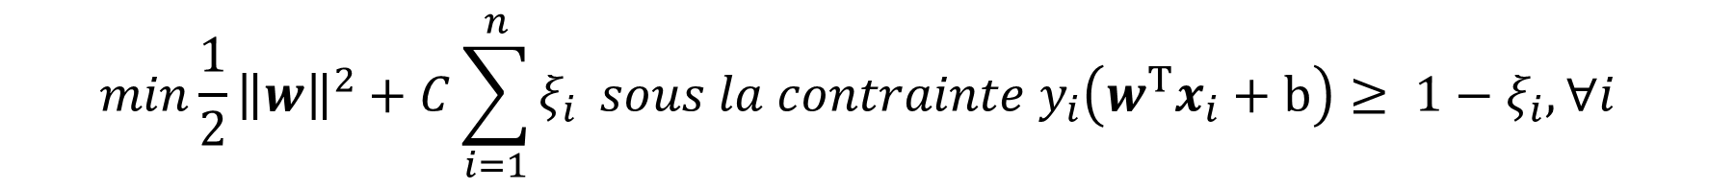
Effet du paramètre C
$$min\frac{1}{2}{\left\|w\right\|}^{2}+C\sum_{i=1}^{n}{ξ_{i}} sous la contrainte y_{i}\left(w^{T}x_{i}+b\right)≥ 1−ξ_{i},∀i$$
C très grand crée une marge dure C très petit admet des classifications erronées lors de l’entraînement, afin d’avoir un vecteur w de faible norme;

Slide 34
Extension aux cas non linéairement séparables
Il faut projeter les données x_{i} dans un espace de redescription où elles deviennent linéairement séparables
Espace de re-description linéairement séparable
Espace d'entrée non linéairement séparable
Φ
h
Espace de sortie
Espace d’entrée
x
Fonction de re-description
Classeur linéaire
y
Φ( )
Φ( )
Φ( )
Φ( )
Φ( )
Φ( )
Φ( )
Φ( )
Φ( )
Φ( )
Φ( )
Φ( )
Φ( )
Φ( )
Φ( )
Φ( )
Φ( )
Φ( )
Φ( )
Espace de re-description
Notes:
XOR: x_1, x_2, and we want to transform to x_1^2, x_2^2, x_1 x_2
It can also be viewed as feature extraction from the feature vector x, but now we extract more feature than the number of features in x.

Slide 35
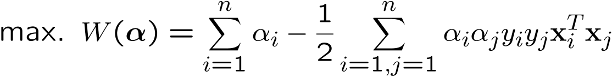

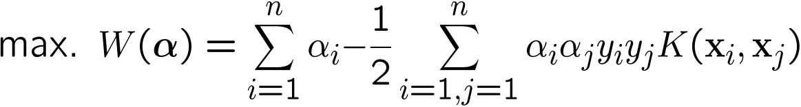

Modification due à la transformation
Les x_{i} transformés sont substitués aux données originales dans l’expression du problème d’optimisation dual :
Problème original :
Après transformation :

Slide 36
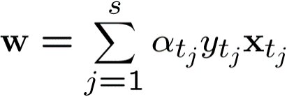
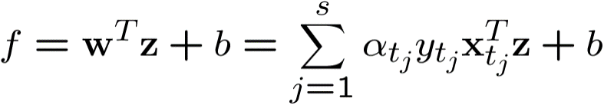
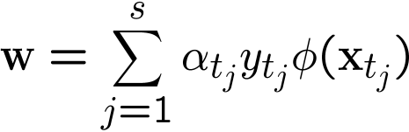
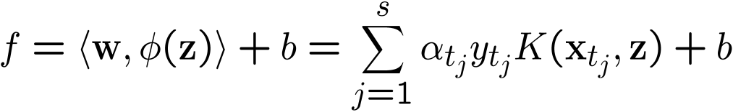
Modification due à la transformation
Les nouvelles données z sont toujours classées dans la classe 1 si f ≥ 0, la classe 2 sinon :
et la surface de séparation dans le nouvel espace est :
Cependant, trouver Φ() n’est pas évident !
Original :
Après xformation :

Slide 37
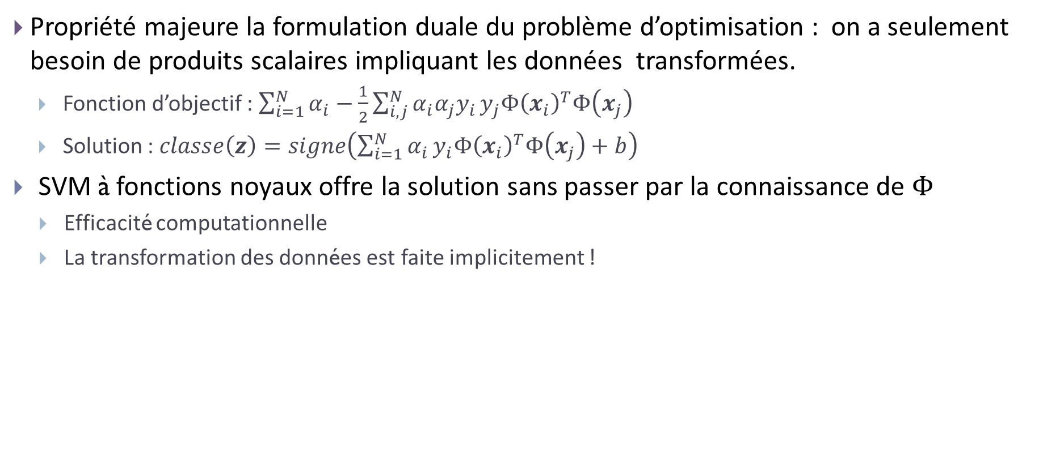
Extension à une surface de séparation non-linéaire
Propriété majeure la formulation duale du problème d’optimisation : on a seulement besoin de produits scalaires impliquant les données transformées.
Fonction d’objectif : $\sum_{i=1}^{N}{α_{i}−\frac{1}{2}}\sum_{i,j}^{N}{α_{i}α_{j}y_{i}}y_{j}{Φ\left(x_{i}\right)}^{T}Φ\left(x_{j}\right)$
Solution : $classe\left(z\right)=signe\left(\sum_{i=1}^{N}{α_{i}}y_{i}{Φ\left(x_{i}\right)}^{T}Φ\left(x_{j}\right)+b\right)$
SVM à fonctions noyaux offre la solution sans passer par la connaissance de $Φ$
Efficacité computationnelle
La transformation des données est faite implicitement !
Φ( )
Φ( )
Φ( )
Φ( )
Φ( )
Φ( )
Φ( )
Φ( )
Φ( )
Φ( )
Φ( )
Φ( )
Φ( )
Φ( )
Φ( )
Φ( )
Φ( )
Φ( )
Φ( )
Espace d’entrée
Espace de re-description

Slide 38

L’astuce des fonctions noyau
Définition d’une fonction noyau :
La connaissance de K( ) permet de calculer un produit scalaire où intervient Φ( ) sans connaitre l’expression de Φ( )
Or, seuls des produits scalaires interviennent dans la solution du problème d’optimisation
Un autre avantage d’utiliser K() est qu’il représente intuitivement la similarité entre les x et y, obtenue de nos connaissances a priori
Cependant, K(x,y) doit satisfaire certaines conditions (conditions de Mercer) pour que le Φ ( ) correspondant existe

Slide 39
Les conditions de Mercer
Pour une fonction K symétrique, il existe une fonction Φ telle que :
ssi, pour toute fonction f telle que :
l’on a :
Si cette condition est vérifiée, on peut appliquer la fonction noyaux dans le SVM
MAIS cela ne dit pas comment construire Φ

Slide 40
Illustration graphique

Slide 41
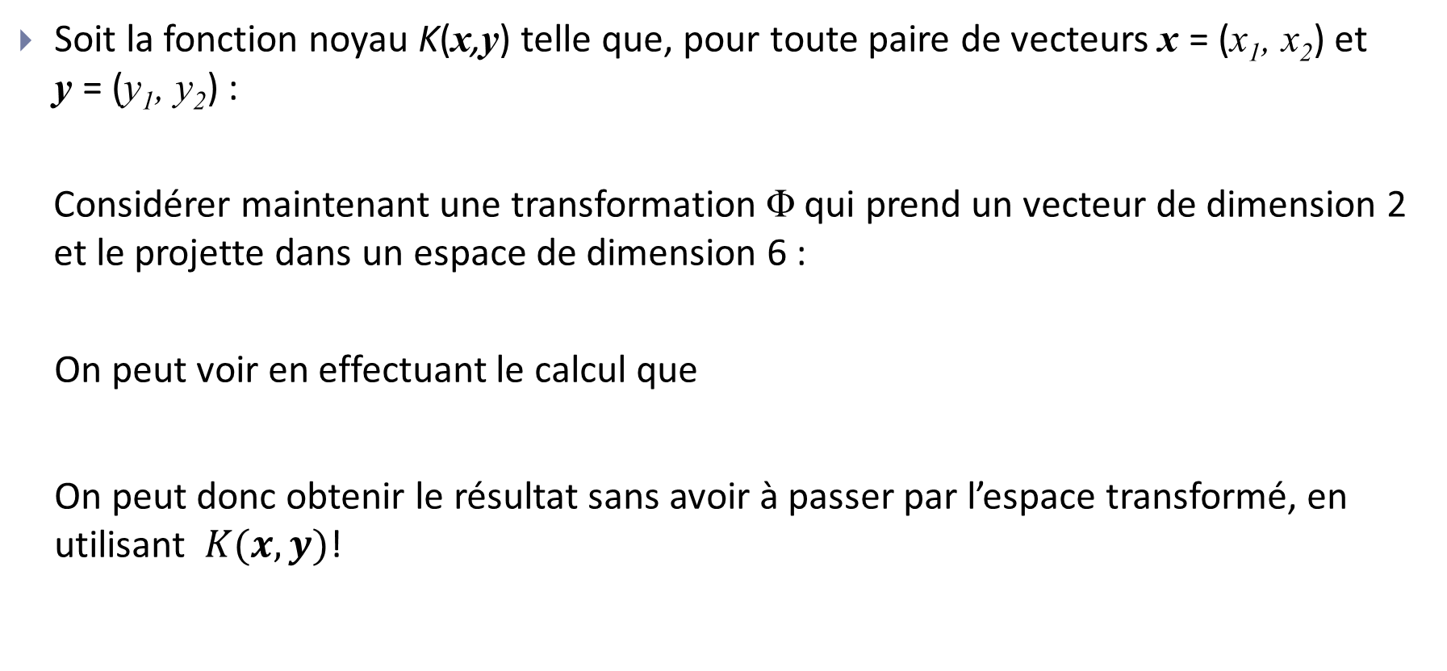


Exemple de fonction noyau
Soit la fonction noyau K(x,y) telle que, pour toute paire de vecteurs x = (x₁, x₂) et y = (y₁, y₂) :
Considérer maintenant une transformation Φ qui prend un vecteur de dimension 2 et le projette dans un espace de dimension 6 :
On peut voir en effectuant le calcul que
On peut donc obtenir le résultat sans avoir à passer par l’espace transformé, en utilisant $K(x,y)$!
$$K(x,y)={\left(1+x_{1}y_{1}+x_{2}y_{2}\right)}^{2}$$
$$Φ(x)=\left(1,\sqrt{2}x_{1},\sqrt{2}x_{2},x_{1}^{2},x_{2}^{2},\sqrt{2}x_{1}x_{2}\right)$$
$$\left\langle Φ(x),Φ(y)\right\rangle ={\left(1+x_{1}y_{1}+x_{2}y_{2}\right)}^{2}$$

Slide 42
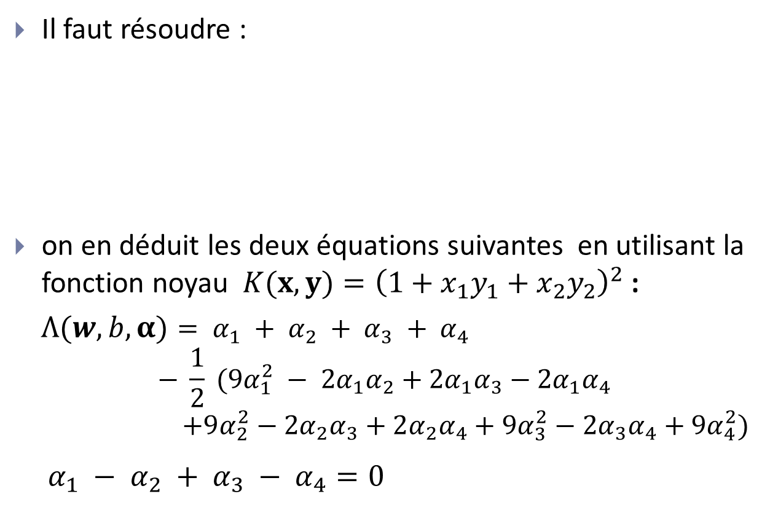

Illustration avec OU exclusif (XOR)
$$\left\{\begin{matrix}\max_{α}\left(\sum_{i=1}^{4}{α_{i}−\frac{1}{2}\sum_{i=1}^{4}{\sum_{j=1}^{4}{α_{i}α_{j}y_{i}y_{j}K(x_{i},x_{j})}}}\right) \\ 0≤α_{i}≤C ∀i \\ \sum_{i=1}^{4}{α_{i}y_{i} = 0 }\end{matrix}\right.$$
Il faut résoudre :
on en déduit les deux équations suivantes en utilisant la fonction noyau $K(x,y)={\left(1+x_{1}y_{1}+x_{2}y_{2}\right)}^{2}$ :
$$Λ(w,b,α)= α_{1} + α_{2} + α_{3} + α_{4} \\ − \frac{1}{2} (9α_{1}^{2} ​−​ 2α_{1}α_{2}+2α_{1}α_{3}−2α_{1}α_{4} \\ +9α_{2}^{2}−2α_{2}α_{3}+2α_{2}α_{4}+9α_{3}^{2}−2α_{3}α_{4}+9α_{4}^{2})$$
$α_{1} − α_{2} + α_{3} − α_{4}=0$
Notes:
[Cherkassky,98,pp.372-375]

Slide 43
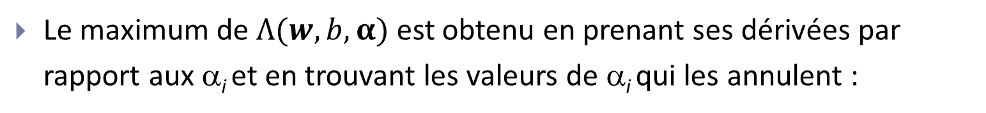
Illustration : le cas du XOR
Le maximum de $Λ(w,b,α)$ est obtenu en prenant ses dérivées par rapport aux α_{i} et en trouvant les valeurs de α_{i} qui les annulent :
La valeur optimale des multiplicateurs de Lagrange est :
Puisqu’aucune valeur trouvée de α n’est nulle, les 4 points du OU exclusif sont tous des vecteurs de support,
Notes:
En dérivant Q(α) successivement par rapport à a1, a2, …

Slide 44
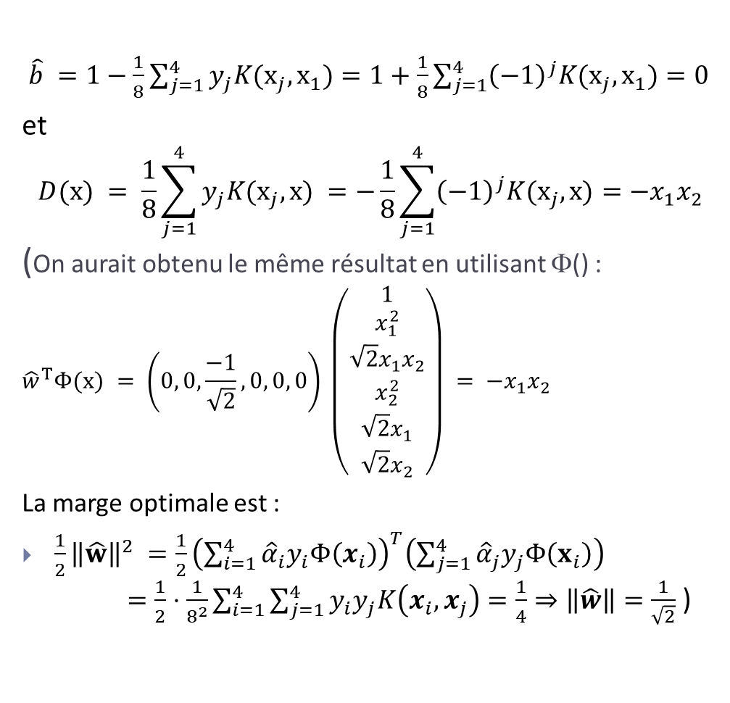
Illustration : le cas du XOR
Dans l’espace de redescription :
Donc :
(on connait Φ() dans cet exemple, mais il n’est pas requis en général, car l’équation de la marge dépend seulement de K())
$\hat{b} =1−\frac{1}{8}\sum_{j=1}^{4}{y_{j}K(x_{j},x_{1})}=1+\frac{1}{8}\sum_{j=1}^{4}{{\left(−1\right)}^{j}K(x_{j},x_{1})}=0$
et
$$D(x) = \frac{1}{8}\sum_{j=1}^{4}{y_{j}K(x_{j},x)} =−\frac{1}{8}\sum_{j=1}^{4}{{\left(−1\right)}^{j}K(x_{j},x)}=−x_{1}x_{2}$$
(On aurait obtenu le même résultat en utilisant Φ() :
$${\hat{w}}^{T}Φ(x) = \left(0, 0, \frac{−1}{\sqrt{2}}, 0, 0, 0\right) \left(\begin{matrix}1 \\ x_{1}^{2} \\ \sqrt{2}x_{1}x_{2} \\ x_{2}^{2} \\ \sqrt{2}x_{1} \\ \sqrt{2}x_{2}\end{matrix}\right) = −x_{1}x_{2}$$
La marge optimale est :
$\frac{1}{2}{\left\|\hat{w}\right\|}^{2} =\frac{1}{2}{\left(\sum_{i=1}^{4}{{\hat{α}}_{i}y_{i}Φ\left(x_{i}\right)}\right)}^{T}\left(\sum_{j=1}^{4}{{\hat{α}}_{j}y_{j}Φ\left(x_{i}\right)}\right)$ $=\frac{1}{2}⋅\frac{1}{8^{2}}\sum_{i=1}^{4}{\sum_{j=1}^{4}{y_{i}y_{j}K\left(x_{i},x_{j}\right)}}=\frac{1}{4}⇒\left\|\hat{w}\right\|=\frac{1}{\sqrt{2}}$ )

Slide 45
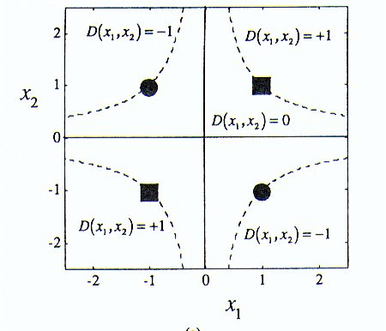
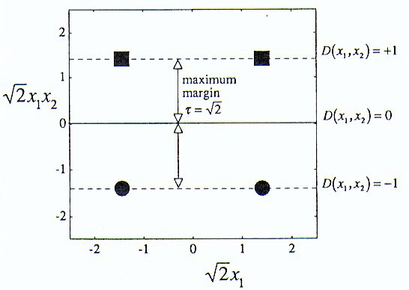
Illustration : le cas du XOR
Séparatrice dans l'espace d’origine
D(x) = -x₁x₂
Séparatrice dans l'espace Φ(x)

Slide 46
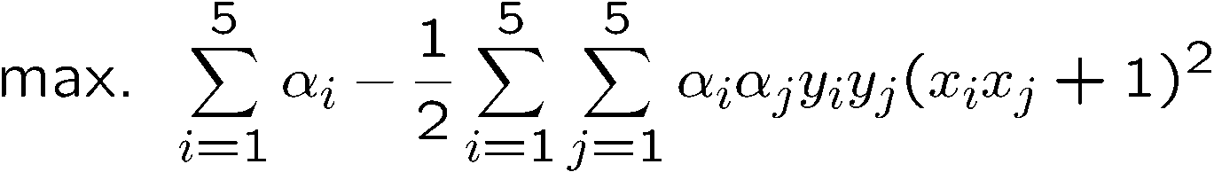
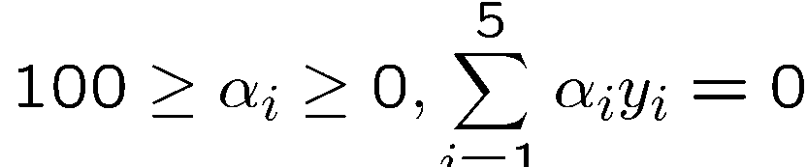
Autre Exemple
Supposons 5 nombres x₁=1, x₂=2, x₃=4, x₄=5, x₅=6, avec
1, 2, 6 ∈ classe 1 (y=1)
4, 5 ∈ classe 2 (y=-1)
Donc: {(x_{i}, y_{i})}_{i=1,…,5} ={(1,1), (2,1), (4,-1), (5,-1), (5,1)}
Utilisons à nouveau le noyau polynomial de degré 2
K(x,y) = (1+x^{T}y)²
C est choisi égal à 100
Trouvons d’abord {α_{i}}_{i=1, …, 5} pour satisfaire :
Notes:
H =
4 9 -25 -36 49
9 25 -81 -121 169
-25 -81 289 441 -625
-36 -121 441 676 -961
49 169 -625 -961 1369

Slide 47

Exemple
La solution est :
α₁=0, α ₂=2.5, α ₃=0, α ₄=7.333, α ₅=4.833
Les vecteur supports sont donc {x₂=2, x₄=5, x₅=6}
La fonction discriminante est
b trouvé en résolvant f(2)=1 ou f(5)=-1 ou f(6)=1, puisque x₂, x₄, x₅ sont dans
et tous donnent b=9
Notes:
The optimization toolbox of matlab contains a quadratic programming solver

Slide 48
Exemple
Valeur de la fonction discriminante
classe 1
classe 2
classe 1
1
2
4
5
6

Slide 49


Exemples de fonctions noyaux
Noyau polynomial de degré d
Noyau à fonction à base radiale de dispersion σ
Très proche des RN avec fonctions à base radiale
Sigmoïde avec paramètres κ et θ
Ne satisfait pas la condition de Mercer pour tous κ et θ
La recherche d’autres fonctions noyaux pour diverses applications est très active !
Notes:
Despite violating Mercer condition, the sigmoid kernel function can still work

Slide 50
Exemple d’application avec SciKit
Dépistage du cancer du sein à partir d’une base de données comportant 30 traits
from sklearn import datasets
from sklearn.model_selection import train_test_split
from sklearn import svm
from sklearn import metrics
#Load dataset
cancer = datasets.load_breast_cancer()
# print the names of the 30 features
print("Features: ", cancer.feature_names)
# print the label type of cancer('malignant' 'benign')
print("Labels: ", cancer.target_names)
# print data rows and features
print("rows, features per row: ", cancer.data.shape)
# Split dataset into 70% training set and 30% test set
X_train, X_test, y_train, y_test = train_test_split(cancer.data, cancer.target, test_size=0.3,random_state=109)
#Create a svm Classifier
clf = svm.SVC(kernel='linear') # default=rbf
#Train the model using the training sets
clf.fit(X_train, y_train)
#Predict the response for test dataset
y_pred = clf.predict(X_test)
# Model Accuracy
print("Accuracy: ", metrics.accuracy_score(y_test, y_pred)

Slide 51
Classification multi-classes
SVM est un classifieur binaire
On peut changer la formulation pour permettre la classification multi-classe
L’ensemble des données est divisé en deux parts de multiples façons, et classé :
Un contre tous ou un contre chaque alternative
Un SVM séparé est formé pour chaque division
La classification multi-classes est accomplie en combinant la sortie de tous les SVM
Prône à l’explosion combinatoire des possibilités!

Slide 52
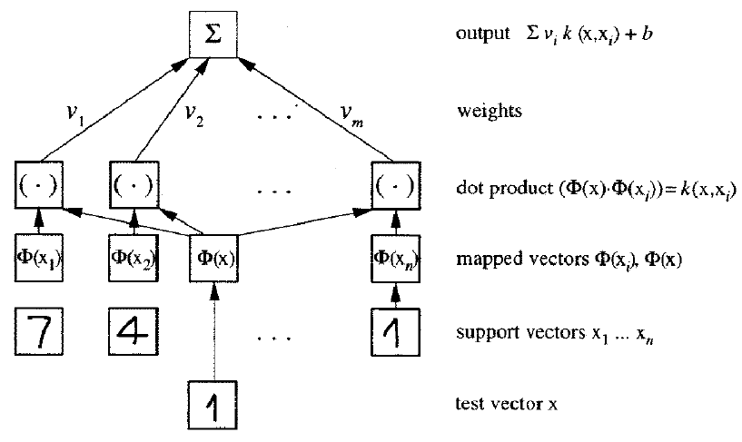
Example : Reconnaissance de l’écriture manuscrite
Résultat
?
?
Entrée

Slide 53
Sommaire: étapes de la classification
Préparer la matrice des patrons
Choisir la fonction noyau à utiliser
Choisir les paramètres de la fonction noyau et la valeur de C (suggérées par le logiciel SVM ou essai-erreur).
Exécuter l’algorithme d’apprentissage pour trouver α_{i}
Les données nouvelles peuvent être classées en fonctions des α _{i} et des vecteurs supports trouvés

Slide 54
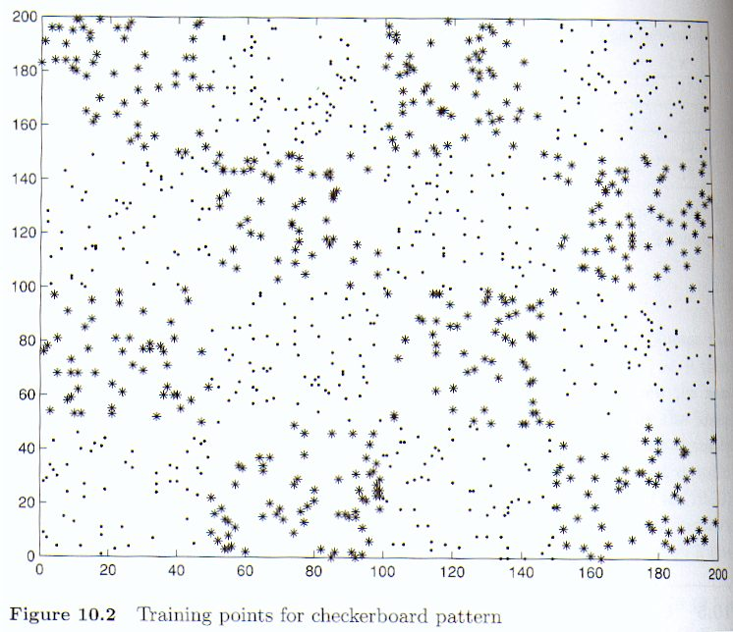
Effet des paramètres de contrôle.
Apprentissage de données en damier
Apprentissage de deux classes
SVM à fonction noyau gaussienne

Slide 55
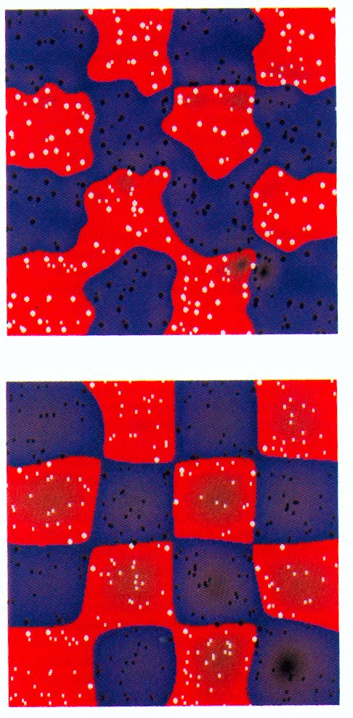
Effet des paramètres de contrôle
Apprentissage de deux classes
exemples tirés uniformément sur l'échiquier
SVM à fonctions noyau gaussienne
Ici deux valeurs de σ
En haut : petite valeur
En bas : grande valeur
Les gros points sont des exemples critiques
Plus en haut qu'en bas
Notes:
D'après [Cristianini & Shawe-Taylor, 2000] p.102
D'après ["Advances in kernel methods", p.164-166] : avec 1000 points répartis uniformément sur l'échiquier.
Souvent un bon choix pour sigma est la distance minimale entre points de classes différentes [Cristianini & Shawe-Taylor, book, p.149]

Slide 56
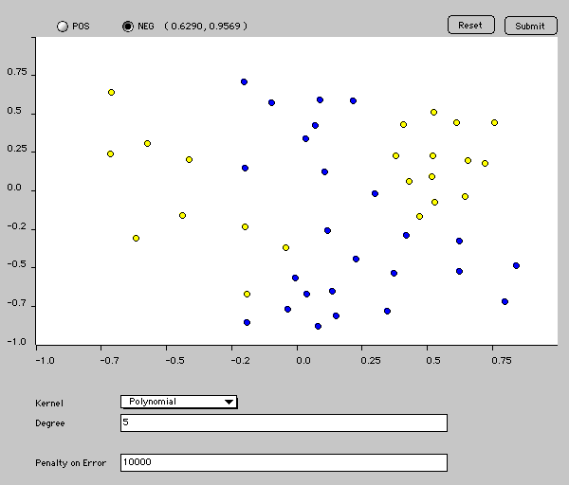
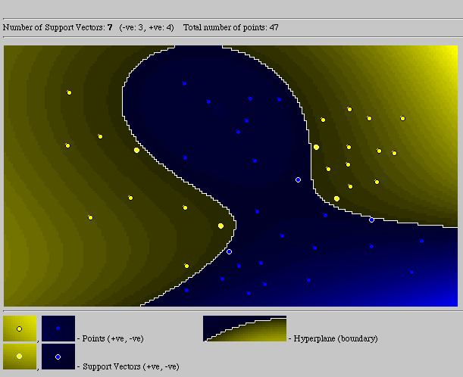
Une applette de démonstration
http://svm.cs.rhul.ac.uk/pagesnew/GPat.shtml
47 exemples (22 +, 25 -)
Exemples critiques : 4 + et 3 -
Ici fonction polynomiale de degré 5 et C = 10000

Slide 57
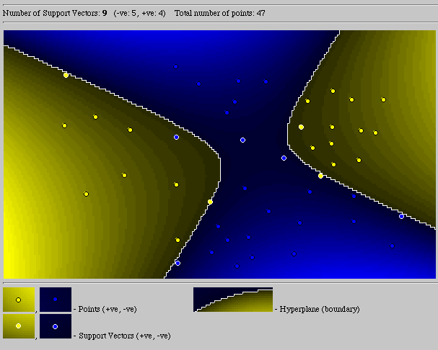
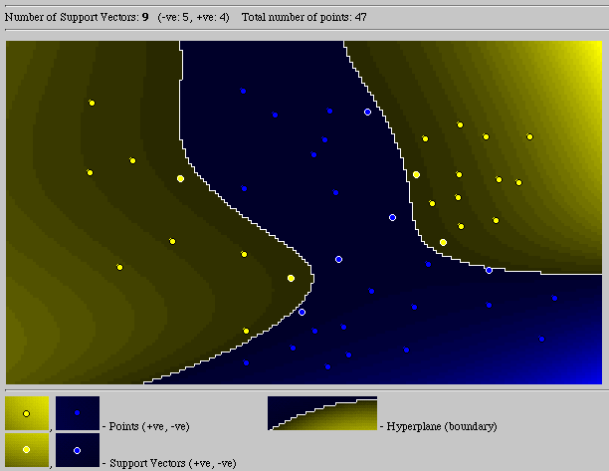



Paramètres de contrôle : les fonctions noyau
(5-, 4+)
(3-, 4+)
(5-, 4+)
47 exemples (22 +, 25 -)
Exemples critiques : 4 + et 3 -
Ici fonction polynomiale de degré 2, 5, 8 et C = 10000
(10-, 11+)
(8-, 6+)
(4-, 5+)
Ici fonction Gaussienne de σ = 2, 5, 10, 20 et C = 10000

Slide 58
Domaines d’application des SVMs
Traitement d’images
Reconnaissance de caractères manuscrits
Reconnaissance de scènes naturelles
Reconnaissance de visages
Entrées : image en couleurs ou tons de gris, codée en vecteur de pixels ou traits
Sortie : classe (chiffre / personne)

Slide 59


Application : images couleurs
Ex. : Base d’images Corel Stock Photo Collection
200 catégories
100 images / catégorie
Codage
Pixel = vecteur dans espace à trois dimensions (RGB)
Image = histogramme (fraction des pixels d’une couleur donnée)
Invariant / nombreuses opérations
Noyau :
(fonction c²)
Notes:
D’après [Cristianini & Shawe-Taylor, book, p.155]
Travaux de [Olivier Chapelle et al.,1999]
Résultats deux fois meilleurs que ceux d’un ppv dans le m⎢me espace.
Les noyaux gaussiens d’ordre 2 ne marchent pas.

Slide 60
Domaines d’application des SVMs
Catégorisation de textes
Classification de courriels
Classification de pages web
Entrées : document (texte ou html)
Approche « sac de mots »
Document = vecteur de mots (lemmatisés pondérés par tf-idf)
Sortie : catégorie (thème, spam/non-spam)
Noyau :
Produit scalaire des vecteurs
C = ∞ (marge dure)

Slide 61
Domaines d’application des SVMs
Diagnostic médical
Évaluation du risque de cancer
Détection d’arythmie cardiaque
Évaluation du risque d’accidents cardio-vasculaires à moins de 6 ans
Entrées : état du patient (sexe, age, bilan sanguin, …)
Sortie :
Classe : à risque ou non
Probabilité d’accident à échéance donnée

Slide 62
Extensions
Leçon à retenir des SVM:
Un algorithme linéaire dans l’espace de re-description peut remplacer un algorithme non-linéaire dans l’espace d’entrée
Les algorithmes linéaires classiques peuvent être généralisés en des versions non-linéaires en allant vers l’espace de re-description
ACP à noyaux (kernel PCA), k-moyennes à noyaux, etc.
Régression
Détection de « nouveautés »

Slide 63






Régression vectorielle à support ε (ε-SVR)
$$y_{i}$$
L’idée est de trouver $f\left(x\right)=w^{T}x+b$ qui fait l’approximation d’un ensemble ${\left\{\left(x_{i},y_{i}\right)\right\}}_{i=1..n}$ avec une déviation maximale de ±ε des vraies valeurs de y.
Le problème d’optimisation est :
ξ_{i} et ξ_{i}* pénalisent les points hors cible en limitant les écarts par rapport à ±ε
Formulation similaire à SVM à marges douces
y
+ε
* ξ_{i}
-ε
* *
* * *
$$y_{i}$$
$$y_{i}$$
*
* * * *
*
_{ξi}*
*
*
*
*
*
x
63

Slide 64
Régression vectorielle à support ε (ε-SVR)
Régression linéaire dans l’espace de redescription
À l’encontre de la régression par moindres carrés, la fonction d’erreur est une fonction de perte ε-insensible, et linéaire ensuite
Intuitivement, une erreur inférieure à ε est ignorée
Fonction de perte ε -insensible
Fonction de perte quadratique
Penalité
Penalité
ξ*
ξ
Valeurs hors
cible
- ε
ε

Slide 65

Exemple d’application pour la regression
Modèle de regression pour les valeurs d’une fonction sinusoïdale bruitée
# Support Vector Regression (SVR) using linear and non-linear kernels
# 1D regression using linear, polynomial and RBF kernels.
import numpy as np
from sklearn.svm import SVR
import matplotlib.pyplot as plt
# Generate sample data
X = np.sort(5 * np.random.rand(40, 1), axis=0)
y = np.sin(X).ravel()
# Add noise to targets
y[::5] += 3 * (0.5 - np.random.rand(8))
# Fit regression model
svr_rbf = SVR(kernel='rbf', C=100, gamma=0.1, epsilon=.1)
svr_lin = SVR(kernel='linear', C=100, gamma='auto')
svr_poly = SVR(kernel='poly', C=100, gamma='auto', degree=3, epsilon=.1, coef0=1) # Look at the results
lw = 2
svrs = [svr_rbf, svr_lin, svr_poly]
kernel_label = ['RBF', 'Linear', 'Polynomial']
model_color = ['m', 'c', 'g']
fig, axes = plt.subplots(nrows=1, ncols=3, figsize=(15, 10), sharey=True)
for ix, svr in enumerate(svrs):
axes[ix].plot(X, svr.fit(X, y).predict(X), color=model_color[ix], lw=lw, label='{} model'.format(kernel_label[ix]))
axes[ix].scatter(X[svr.support_], y[svr.support_], facecolor="none", edgecolor=model_color[ix], s=50, label='{} support vectors'.format(kernel_label[ix]))
axes[ix].scatter(X[np.setdiff1d(np.arange(len(X)), svr.support_)], y[np.setdiff1d(np.arange(len(X)), svr.support_)], facecolor="none", edgecolor="k", s=50, label='other training data') axes[ix].legend(loc='upper center', bbox_to_anchor=(0.5, 1.1), ncol=1, fancybox=True, shadow=True)
fig.text(0.5, 0.04, 'data', ha='center', va='center')
fig.text(0.06, 0.5, 'target', ha='center', va='center', rotation='vertical') fig.suptitle("Support Vector Regression", fontsize=14)
plt.show()
Source: scikit

Slide 66



SVM à une classe ? (One Class SVM)
Permet la détection de nouveautés ou d’anomalies en les éloignant au maximum de la surface de décision.
On cherche un classificateur𝑓(𝒙)=𝑠𝑖𝑔𝑛𝑒(𝒘^{T}𝒙+𝑏) qui résout :
$$min ⁡\frac{1}{2}{\left\|w\right\|}^{2}+\frac{1}{νn}\sum_{i=1}^{n}{ξ_{i}}+b$$
sous les contraintes $\left\{\begin{aligned}w^{T}x+b≥−ξ_{i} \\ ξ_{i}≥0, i=1..n\end{aligned}\right.$
Points à l’intérieur= « normal »
Point à l’extérieur = « anormal »
w ⋅ x + b = 0
$ν$ fixe la limite supérieure pour les points singuliers
L’apprentissage est non supervisé, car fait avec une seule classe !
ρ
w
ξ_{i} /
w
ξ_{j} /
w
Le cas de données non linéairement séparable est traité comme auparavant !

Slide 67
Exemple d’utilisation pour la détection d’anomalies
Détection d’anomalies dans une distribution de données (fonction de distribution différente)
import numpy as np
import matplotlib.pyplot as plt
import matplotlib.font_manager
from sklearn import svm
xx, yy = np.meshgrid(np.linspace(-5, 5, 500), np.linspace(-5, 5, 500))
# Generate train data
X = 0.3 * np.random.randn(100, 2)
X_train = np.r_[X + 2, X - 2]
# Generate some regular novel observations
X = 0.3 * np.random.randn(20, 2)
X_test = np.r_[X + 2, X - 2]
# Generate some abnormal novel observations
X_outliers = np.random.uniform(low=-4, high=4, size=(20, 2))
# fit the model
clf = svm.OneClassSVM(nu=0.1, kernel="rbf", gamma=0.1)
clf.fit(X_train)
y_pred_train = clf.predict(X_train)
y_pred_test = clf.predict(X_test)
y_pred_outliers = clf.predict(X_outliers)
n_error_train = y_pred_train[y_pred_train == -1].size
n_error_test = y_pred_test[y_pred_test == -1].size
n_error_outliers = y_pred_outliers[y_pred_outliers == 1].size
# plot the line, the points, and the nearest vectors to the plane
Z = clf.decision_function(np.c_[xx.ravel(), yy.ravel()])
Z = Z.reshape(xx.shape)
plt.title("Novelty Detection")
plt.contourf(xx, yy, Z, levels=np.linspace(Z.min(), 0, 7), cmap=plt.cm.PuBu)
a = plt.contour(xx, yy, Z, levels=[0], linewidths=2, colors='darkred')
plt.contourf(xx, yy, Z, levels=[0, Z.max()], colors='palevioletred')
s = 40
b1 = plt.scatter(X_train[:, 0], X_train[:, 1], c='white', s=s, edgecolors='k')
b2 = plt.scatter(X_test[:, 0], X_test[:, 1], c='blueviolet', s=s,
edgecolors='k')
c = plt.scatter(X_outliers[:, 0], X_outliers[:, 1], c='gold', s=s,
edgecolors='k')
plt.axis('tight')
plt.xlim((-5, 5))
plt.ylim((-5, 5))
plt.legend([a.collections[0], b1, b2, c],
["learned frontier", "training observations",
"new regular observations", "new abnormal observations"],
loc="upper left",
prop=matplotlib.font_manager.FontProperties(size=11))
plt.xlabel(
"error train: %d/200 ; errors novel regular: %d/40 ; "
"errors novel abnormal: %d/40"
% (n_error_train, n_error_test, n_error_outliers))
plt.show()
#https://docs.w3cub.com/scikit_learn/auto_examples/svm/plot_oneclass/#sphx-glr-download-auto-examples-svm-plot-oneclass-py

Slide 68


SVM pour la détection et le groupement
SVDD (support vector domain description) trouve l’hypersphère de plus petit rayon à englober les données, avec les points en surface définissant les vecteurs de support
Différentes régions peuvent avoir différent vecteurs
Pour $X={\left\{x_{i}\right\}}_{i=1..n}$ et $Φ$ une fonction noyau
 
Φ
R
R
c
R
radiale (e.g. gaussienne), on cherche l’hypersphère de centre c et rayon R qui résout :
$\min{R^{2}+\sum_{i=1}^{n}{ξ_{i}}}$
Sous les contraintes $\left\{\begin{matrix}{\left\|Φ\left(x_{i}\right)−c\right\|}^{2}≤R^{2}+ξ_{i} \\ ξ_{i}≥0, i=1..n\end{matrix}\right.$
SVM à une classe avec noyau RBF peut être vu comme un SVDD à une seule catégorie
Φ ⁻¹

Slide 69
Exemple pour la classification
L’exemple utilise le OneClassSVM de scikit-learn comme substitut de SVDD
import numpy as np from sklearn.svm import OneClassSVM # SVDD is closely related to One-Class SVM # 1. Generate some 'normal' data (e.g., 2D points forming a cluster) np.random.seed(42) normal_data = np.random.randn(100, 2) * 0.5 + np.array([2, 2]) # 2. Train the OneClassSVM substitute; nu = upper bound on the fraction of training errors and lower bound for support vectors, gamma= kernel coefficient. svdd_model = OneClassSVM(kernel='rbf', nu=0.1, gamma=0.1) svdd_model.fit(normal_data) #3. Generate new data points for testing, one 'normal' and one 'anomaly' new_normal_point = np.array([[2.1, 1.9]]) new_anomaly_point = np.array([[5, 5]])
# 4. Predict whether new points are anomalies svdd_model.predict(new_normal_point) svdd_model.predict(new_anomaly_point)
# 4. Prediction result : 1=normal, -1=anomaly
print(f"Prediction for new normal point: {prediction_normal[0]}")
print(f"Prediction for new anomaly point: {prediction_anomaly[0]}")

Slide 70
Pourquoi ça marche ?
La marge est liée à la capacité en généralisation
Normalement, la classe des hyperplans de R^{d} est de d_{H} = d + 1
Mais la classe des hyperplans de marge est bornée par : d_{H} ≤ Min (R² c, d) + 1
où R est le rayon de la plus petite sphère englobant l'échantillon d'apprentissage S
Peut être beaucoup plus petit que la dimension d de l'espace d'entrée X
Notes:
[Scholkopf et al., "Advances in kernel methods", p.32]
[Vapnik,95,p.128]

Slide 71
Forces et faiblesses des SVM
Forces
L’apprentissage est relativement facile
Pas de minima locaux comme pour les RNA
L’algorithme est robuste face aux changements d’échelle
Le compromis entre la complexité du classeur et l’erreur de classification peut être gérée explicitement
Méthode générale
Des données non conventionnelles, telles des chaînes et des arbres peuvent servir d’entrées au SVM, à la place des vecteurs de traits
Résultats en général équivalents et souvent meilleurs
Faiblesses
Il faut trouver la “bonne” fonction noyau
Problèmes i.i.d. (données indépendantes et identiquement distribuées)
Deux classes à la fois

Slide 72
Sources documentaires
Ouvrages / articles
Cornuéjols & Miclet (02) : Apprentisage artificiel. Concepts et algorithmes. Eyrolles, 2002.
Cristianini & Shawe-Taylor (00) : Support Vector Machines and other kernel-based learning methods. Cambridge University Press, 2000.
Herbrich (02) : Learning kernel classifiers. MIT Press, 2002.
Schölkopf, Burges & Smola (eds) (98) : Advances in Kernel Methods : Support Vector Learning. MIT Press, 1998.
Schölkopf & Smola (02) : Learning with kernels. MIT Press, 2002.
Smola, Bartlett, Schölkopf & Schuurmans (00) : Advances in large margin classifiers. MIT Press, 2000.
Vapnik (95) : The nature of statistical learning. Springer-Verlag, 1995.
Sites web
http://www.kernel-machines.org/ (point d’entrée)
http://www.support-vector.net (point d’entrée)

Slide 73
Implémentation des SVMs
Minimisation de fonctions différentiables convexes à plusieurs variables
Pas d’optima locaux
Mais :
Problèmes de stockage de la matrice noyau (si milliers d’exemples)
Long dans ce cas
D’où mise au point de méthodes spécifiques
Gradient sophistiqué
Méthodes itératives, optimisation par morceaux
Plusieurs packages publics disponibles
SVMTorch
SVM^{Light}
SMO
…

Slide 74
Logiciels
Une liste de réalisations de SVM se trouve à http://www.kernel-machines.org/software.html
Certaines (e.g. LIBSVM) peuvent gérer la classification multi-classe
SVMLight figure parmi les premières mises en oeuvres de SVM (écrit en c ; http://svmlight.joachims.org/)
Il existe plusieurs boîtes à outils Matlab pour les SVM sur le web
Scikit aussi inclut SVM

Slide 75
Autres ressources
http://www.kernel-machines.org/
http://www.support-vector.net/
http://www.support-vector.net/icml-tutorial.pdf
http://www.kernel-machines.org/papers/tutorial-nips.ps.gz
http://www.clopinet.com/isabelle/Projects/SVM/applist.html

Slide 76
Conclusion
SVM sont une alternative aux réseaux de neurones pour la classification binaire
Concepts clés des SVM : maximiser la marge et exploiter l’astuce des noyaux
Domaine de recherche encore d’intérêt
Plusieurs mises en œuvre en logiciel libre existent !

